Slide 1


VULTESTER
Système Expert de Détection de Vulnérabilités Serveur
Mohamed Aziz Mansour
Hiba Ibraham
|
École Polytechnique de Sousse

Slide 2



Contexte
Détection Automatique
des Failles de Sécurité
Expert System
Analyse & Sécurité
Recommandations
Système expert pour
la détection
Analyse de configuration
et de sécurité
Suggestions automatiques
de correctifs

Slide 3






Architecture du Système
Moteur d'Inférence
Frontend
Backend
React + Tailwind
Flask API
Système expert
Base de Connaissances
50 Règles Expertes

Slide 4












Base de Connaissances
50 Règles Expertes
4 Niveaux de Sévérité
PORT
Ports ouverts
CRITICAL
Action immédiate requise
SSL
Certificats
DANGEROUS
SSH
Configuration SSH
Risque élevé détecté
PERM
Permissions
WARNING
Attention recommandée
SOFT
Logiciels
INFO
NET
Réseau
Information pure

Slide 5






Moteurs d'Inférence
Chaînage Avant
Chaînage Arrière
Chaînage Mixte
Partir des faits initiaux pour déduire de nouveaux faits par application des règles
Partir d'un but à prouver et rechercher les règles qui concluent ce but
Combinaison des deux approches pour une analyse complète et optimisée
Forward Chaining
Backward Chaining
Hybrid Approach

Slide 6











Interface
Scanner
Résultats
Recommandations
8
Classification par
Auto
Étapes
Questionnaire interactif
Niveaux de sévérité
Correctifs suggérés
Configuration
Trace d'Inférence
Sélection du serveur
Règles appliquées
Choix de la méthode
Faits déduits
Paramètres avancés
Historique complet

Slide 7
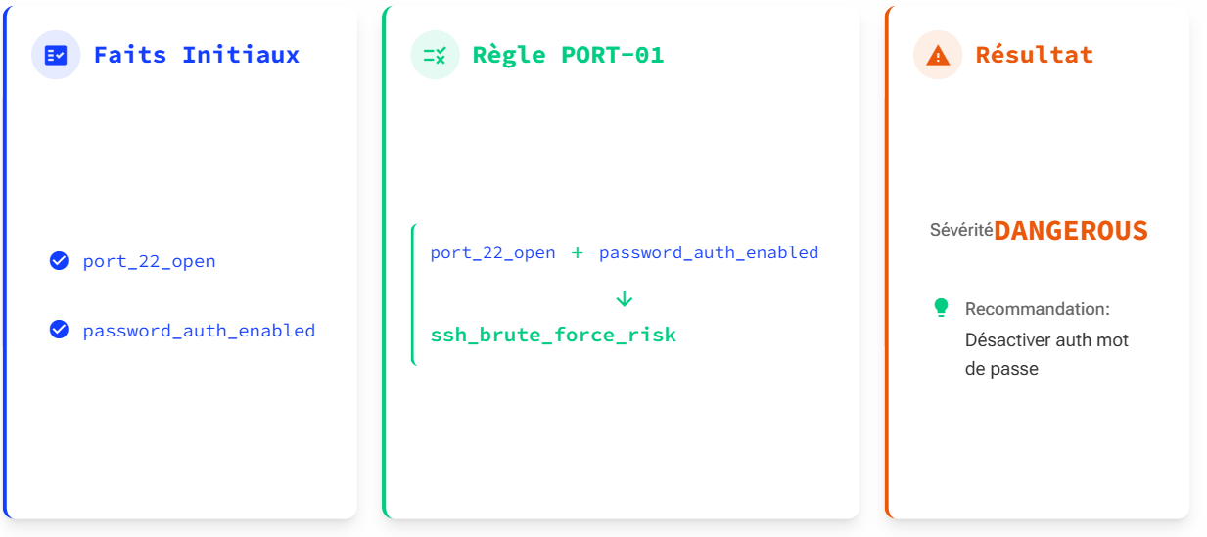







Exemple d'Exécution
Faits Initiaux
Règle PORT-01
Résultat
Sévérité
DANGEROUS
Recommandation:
Désactiver auth mot de passe

Slide 8





Conclusion
Réalisations
50 Règles Expertes
Base de connaissances complète
3 Méthodes d'Inférence
Avant, Arrière, Mixte
Interface Web Moderne
React + Tailwind
Déploiement Cloud
Railway + GitHub Pages

Slide 9


Merci pour
votre attention

